Slide 1
点燃
品牌私域运营中心
澳贝私域项目结案
执行周期：2021.08.25---2021.12.31
所有传统领域出现过的机会，都值得用企微私域再做一遍！

Slide 2
项目定位与总体规划
项目定位
总体规划
用4个月时间
利用点燃团队专业
通过深度托管运营合作
帮助澳贝实现
用户增长、KOC及内容产出、私域GMV提升目标。
整体合作周期为4个月，
分为2个阶段
第一阶段：9-10月为磨合期， 以用户增长、KOC及内容产出为主要目标
11-12月则增加GMV考核指标

Slide 3
合作期内（2021.9.1-2021.12.31）的四大关键指标
点燃
用户数量
私域成交额
KOC人数
KOC文章数
8W
88.2W
1000人
3000篇
说明：
1、新增留存粉丝8万，在澳贝投放32万包裹的基础上进行。留存粉=包裹卡数量*包裹卡转粉率 2、私域销售额（GMV）在首次考核期（10月25日）不考核，从2021年11月开始考核。

Slide 4
Part A KPI完成情况及关键策略

Slide 5
全年合同考核期：9月-12月的重点目标及拆解
点燃
新增留存 | 第1个月 | 第2个月 | 第3个月 | 第4个月 | 合计 | 完成率
目标（万人） | 1.5 | 2.5 | 4 | 补齐年度留存 | 8 | /
实际 | 7432 | 18340 | 24361 | 33095 | 83228 | 104% （截止12月31日）
备注：
1、如考核80%达标，甲方在收到乙方发票后，7个工作日内支付11月50%费用，11月考核结束后按照绩效完成度支付50%尾款。 如70%≤9月-10月完成率<80%，乙方应于10个工作日补齐指标数据，如10个工作日后仍无法完成指标，甲方评估后再确认是否继续合作。 到12月31日新增留存粉106062人，完成率106%---目前已达标
2、数据来源及统计表，参看邮件《附件1：澳贝粉丝新增留存数据统计表》

Slide 6
全年考核期：9月-12月的重点目标及拆解
点燃
进度 | 第1个月 | 第2个月 | 第3个月 | 第4个月 | 目标 合计 | 实际完成（截止12月31日） | 完成率
KOC招募数量（人） | 养熟期 | 250 | 350 | 400 | 1000 | 1004 | 100.4%
KOC发布文章/视频数 | 0.00 | 375 | 900 | 1725 | 3000 | 3665 | 118.9%
备注：
1、以上数据均已经过澳贝私域对接人审核。
2、数据来源见《附件2：澳贝KOC人数及内容数量统计表》

Slide 7
第一个考核期：9月-12月的重点目标及拆解
点燃
GMV | 第1个月 | 第2个月 | 第3个月 | 第4个月 | 天猫销售 | 合计 （截至12月31日）
目标 | 11.3 | 19.2 | 30.5 | 26.9 | / | 88.2
实际完成 | 23171.1 | 79284.2 | 57422.23 | 37520.04 | 17572.82 | 214970.39完成率24.37%
备注：
1、以上数据均已经过澳贝私域对接人审核。
2、数据来源见《附件6：澳贝微盟销售数据统计表》

Slide 8
第一阶段考核期：9月-12月的其他亮点
小主题xxxxxxxxxxxxxxx
核心内容
KOC分群转化
06
01
2次羊毛党处理
KOC单独群运营，裂变达到层级12级
第一次（9月下旬-10月上旬），7000单 第二次（12月下旬）
05
02
用户打标率30%
协助用户访谈
分析获取KOC用户画像，消费习惯数据
当日新粉打标率30% 存量用户打标率9.6%
03
沉睡用户激活
04
私域内容优化
增加频率、增加互动，增加信息
激活率6.22%
点燃私域，品牌私域专家

Slide 9
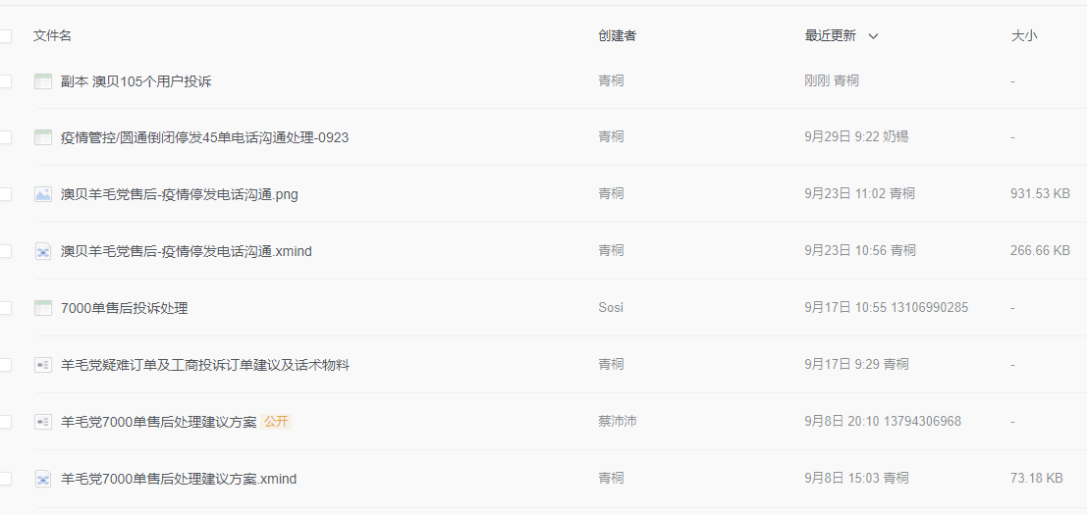
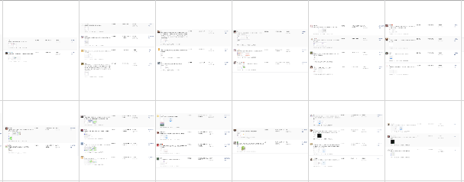
7000单羊毛党订单处理
历时近10天，
团队4个销售努力，
经过3次方案调整，
与超过1000个用户沟通互动
妥善处理105个小程序投诉，
实现0公关危机，小程序解锁。
出具3版方案与建议，处理策略进行多次调整
部分沟通截图，详细可看《附件4：澳贝105个用户投诉处理记录表》

Slide 10
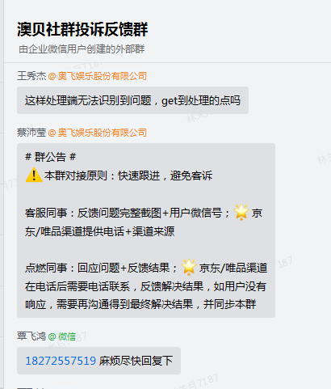
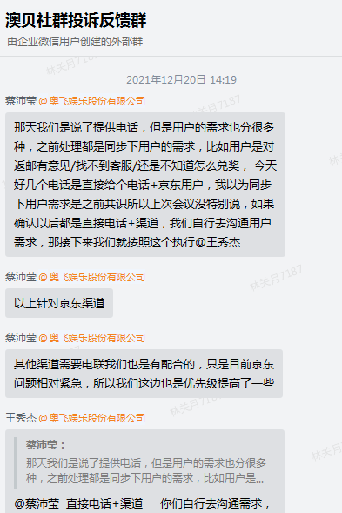
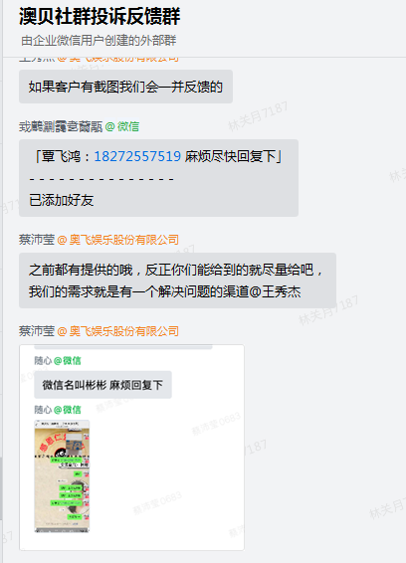
7000单羊毛党订单处理
12.20-12.31，
团队5个销售协助每日15-30个京东售后
主要处理方式：电话占主导，微信为辅
实现协助解决京东投诉及售后时效问题
部分沟通截图，详细可看《附件4：澳贝105个用户投诉处理记录表》

Slide 11
用户分层运营尝试
时间 | 类型 | 群发对象 | 拉群方式 | 使用话术 | 群发数 | 总入群数 | 社群留存粉 | 总回复人数 | 总回复率
10月15号 下午16点 | 深聊分层 | 30天前添加老用户 | 群发话术+关键词回复 | 秋老虎来袭！！！ 宝宝‼️上呼吸道较敏感‼️易出现感冒发烧‼️腹泻...状况 家长该如何预防？ 想要了解的给我扣个1️⃣哦 | 867 | 0 | 62 | 196 | 22.6%
10月15号 下午16点 | 深聊分层 | 30天前添加老用户 | 群发话术+关键词回复 | 秋老虎来袭！！！ 宝宝‼️上呼吸道较敏感‼️易出现感冒发烧‼️腹泻...状况 家长该如何预防？ 想要了解的给我扣个1️⃣哦 | 566 | 0 | 62 | 53 | 9.4%
10月15号 下午17点 | 深聊分层 | 31天前添加老用户 | 群发话术+关键词回复 | 秋老虎来袭！！！ 宝宝‼️上呼吸道较敏感‼️易出现感冒发烧‼️腹泻...状况 家长该如何预防？ 想要了解的给我扣个1️⃣哦 | 781 | 0 | 62 | 84 | 10.8%
10月15号 下午16点 | 深聊分层 | 30天前添加老用户 | 群发话术+关键词回复 | 秋老虎来袭！！！ 宝宝‼️上呼吸道较敏感‼️易出现感冒发烧‼️腹泻...状况 家长该如何预防？ 想要了解的给我扣个1️⃣哦 | 833 | 0 | 62 | 134 | 16.1%
11.3号 | 深聊分层 | 30天前添加老用户 | 话术+群链接 | 有人@我]快来抽奖，✅贝肯熊保温杯✅10抽*8包湿巾优惠券✅100积分在向你招手！ 回复【1】开启抽奖 | 1947 |  |  | 118 | 6.06%
11月5号 | 复购 | 已在社群内用户（默认已购买首单 | 话术=秒杀小程序 | 下午好呀[耶]～ 上次在我们这买的湿巾用完了吗？ ‼️有个秒杀活动，仅限今日‼️ 这边给你一个补仓链接🔗哦 🔻【澳贝婴儿手口湿巾】 🔻29.9元，80抽*5包 🔻单包不到6元，闭眼入不亏 | 2437 | 本次点对点不进行入群 | 本次点对点不进行入群
2021/11/9下午16点 | 复购 | 已在社群内用户（默认已购买首单 | 话术+海报 | 宝宝作为全家的“团宠”，☑️满足好奇心☑️增强手部肌肉力量☑️锻炼抓握能力 ╰━━━━49元 | 2080 |  |  | 20 | 1%
求和 |  |  |  |  | 9511 | 0 | 248 | 487 | 15.33%
备注：
1、数据来源及定义见《附件5：澳贝用户分层触达数据统计表》

Slide 12
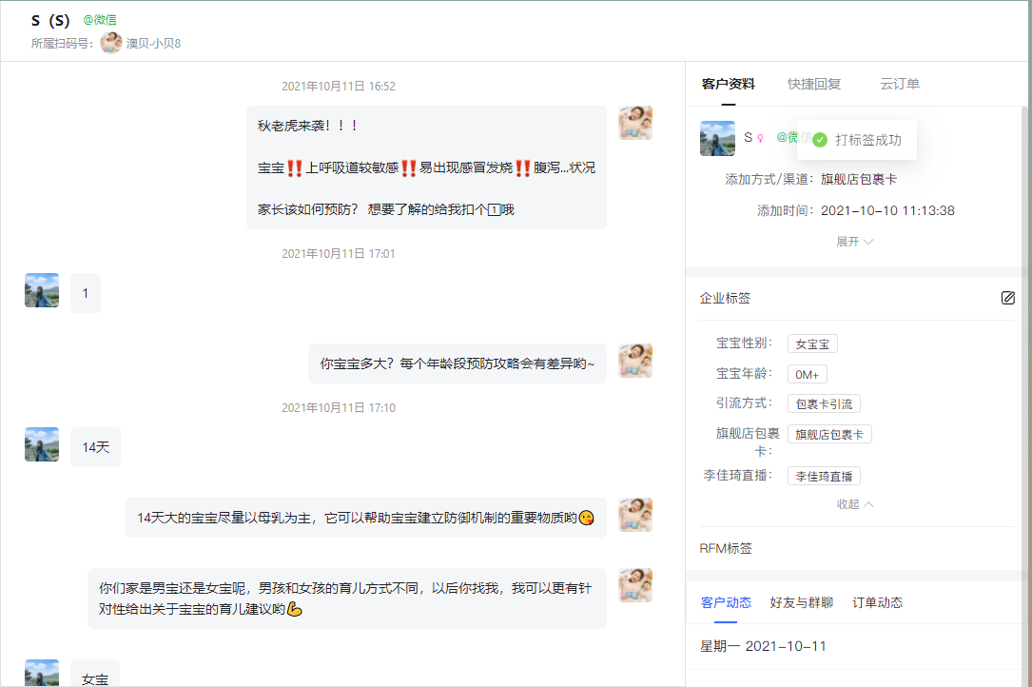
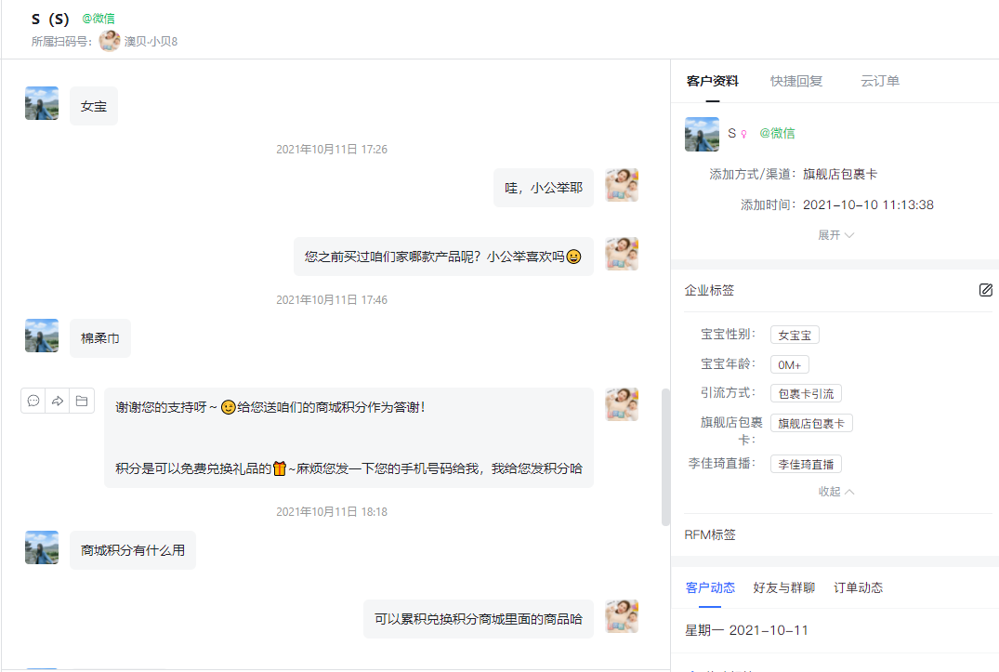
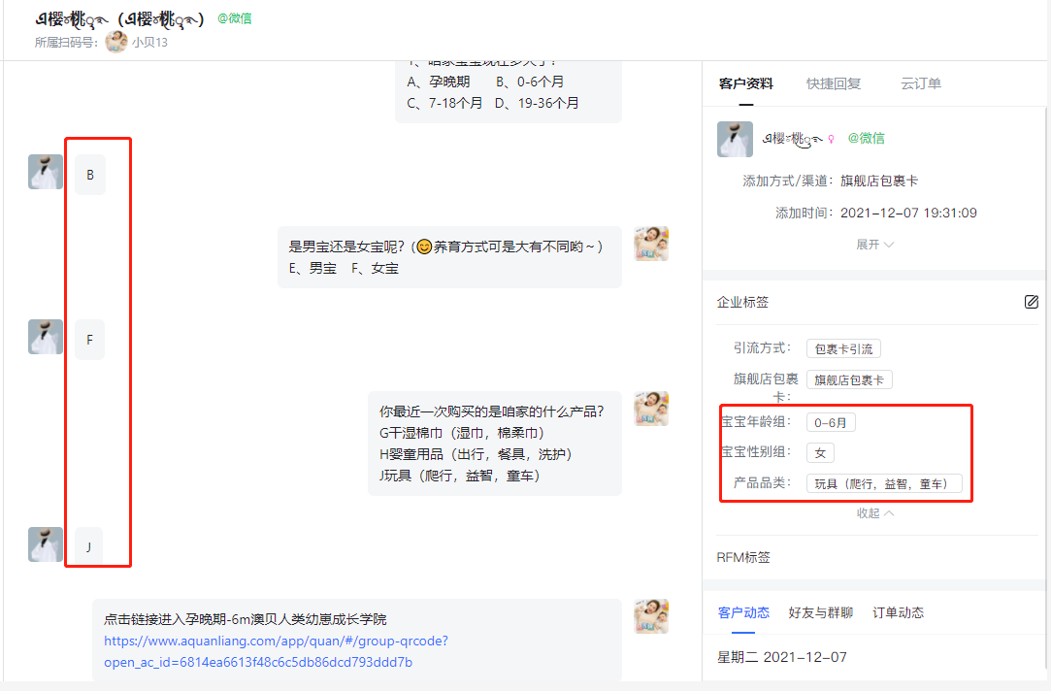
用户分层运营尝试
安排以回访方式激活老用户，
跟用户深度私聊获取用户年龄、并打标。
核心数据：回复率

Slide 13
用户分层--按分层标签群发
备注 | 时间 | 类型 | 群发对象 | 点对点前访客数 | 点对点后新增访客数 | 浏览量 | 点击率 | 累计下单人数 | 下单转化率 | 累计销售额
泛粉社群触达 | 2021.11.25 | 社群售卖 | / | 28 | / | 53 | / | 3 | 10% | 117
5次分层标签点对点效果 | 14:55 | 异业合作（绵羊奶粉） 点对点 | 11.1-7号新粉（0-6月） | 71 | 43 | 117 | 3% | 5 | 7% | 195
 | 16:16 | 异业合作（绵羊奶粉） 点对点 | 11.8-20号新粉（0-6月） | 92 | 21 | 153 | 2% | 6 | 6.52% | 234
 | 16:57 | 异业合作（绵羊奶粉） 点对点 | 10.20-10.31新粉（0-6月） | 109 | 17 | 190 | 1.61% | 8 | 7.34% | 312
 | 17:53 | 异业合作（绵羊奶粉） 点对点 | 11.1-7号新粉（0-6月） | 138 | 29 | / | 1.67% | 13 | 9.42% | 507
 | 18:47 | 异业合作（绵羊奶粉） 点对点 | 11.8-11.15新粉（0-6月） | 147 | 9 | / | 0.56% | 13 | 8.84% | 507
1、分层标签有效精准触达，异业合作转化率8.84%
2、由于分层打标覆盖率较少，所以触达人群较少，建议下一阶段继续做分层运营

Slide 14
裂变板块及运营数据
活动日期 | 投放量（点对点&社群） |  | 裂变目标 | 裂变人数 | 留存人数 | 平均获客成本 | 第一次触达 | 粉丝留存 | 首单数 | 销售额 | 第二次触达 | 留存 | 首单数 | 销售额 | 订单总数
 | 点对点 | 社群
9月16日 | 18114 | 90 | 3000 | 5404 | 3036 | 8.2 | 3484 | 3452 | 54 | 534.6 | 2782 | 271 | 55 | 544.5 | 109
10月29日 | 无 | 101 | 3000 | 3198 | 3191(更新于11.4号） | 5.72 | 1947 | 2832 | 59 | 584.1 | 无（遇上大促全量已点） | / | / | / | 59
11月29日 | 无 | 118 | 3000 | 6379 | 5535 | 1.86 | 1500 | 1162 | 14 | 138.6 | 1000 | 893 | 7 | 69.3 | 21
12月2日 | 无 | 121 | 5000 | 5474 | 4183 | 10.15 | 2000 | 1856 | 19 | 188.1 | 1624 | 1369 | 11 | 108.9 | 30
12月6日 | 无 | 121 | 5000 | 4521 | 3281 | 8.5 | 1800 | 1524 | 15 | 148.5 | 1200 | 1103 | 9 | 89.1 | 24
12月9日 | 无 | 122 | 5000 | 2369 | 1848 | 8.23 | 900 | 745 | 8 | 79.2 | 500 | 418 | 6 | 59.4 | 14
12月11日 | 无 | 123 | 3000 | 3941 | 3540 | 6.3 | 封号未处理
12月13日 | 1000 | 0 | 3000 | 152 | 95 | 4.52 | 封号未处理
12月14日 | 6760 | 0 | 3000 | 2577 | 2151 | 3.29 | 封号未处理
12月15日 | 0 | 13 | 5000 | 1793 | 1405 | 10.05 | 封号未处理
总裂变数：35808，总留存数：28265，留存率：78.93%
裂变首单数：169
裂变后第二天开首单率：3.4%，ROI为0.33元，复购率：1.4%

Slide 15
沉睡用户激活
时间 | 类型 | 群发对象 | 拉群方式 | 群发数 | 总入群数 | 入群率 | 社群留存粉 | 总回复人数 | 总回复率 | 下单数据 | 下单转化率
9月2号 下午3点 | 拉群 | 30天前添加老用户 | 群发话术 + 拉群海报 | 6347 | 646 | 10.18% | 384
10月13号 下午16点 | 活动 | 30天前添加老用户 | 群发话术 + 回复关键词拉群 | 566 | 202 | 6.62% | 151 | 53 | 9.36%
10月14号 下午16点 | 活动 | 30天前添加老用户 | 群发话术 + 回复关键词拉群 | 781 |  |  |  | 84 | 10.75%
10月20号 下午15点40分 | 复购 | 已在社群内用户（默认已购买首单） | 小程序+话术 | 1785 | 0 | 0 | 62 |  |  | 5 | 0.28%
10.27号 下午16:00 | 复购 | 已在社群内用户（默认已购买首单） | 话术+小程序 | 1000左右 |  |  |  | 10 | 1% | 10 | 1%
10月20号 下午15点40分 | 复购 | 已在社群内用户（默认已购买首单） | 小程序+话术 | 1785 | 0 | 0 |  |  |  | 5 | 0.28%
10.27号下午16:00 | 复购 | 已在社群内用户（默认已购买首单） | 话术+小程序 | 1000左右 |  |  |  | 10 | 1% | 10 | 1%
2021/11/02 下午14点 | 活动通知 | 全量 | 不拉群 | 19811 | 本次点对点不进行入群 | 本次点对点不进行入群 |  |  |  | 10 | 话术为引导到天猫下单，需要在淘客链接查询
11.3号 | 裂变首单/拉群 | 已在社群内用户（默认已购买首单 | 话术+群链接 | 1947 | 118 | 6.06% |  | 324 | 16.64% | 59 | 3.03%
2021/11/3下午15点 | 活动通知 | 全量 | 不拉群 | 29787 | 本次点对点不进行入群 | 本次点对点不进行入群 |  |  |  | 话术为引导到天猫下单，需要在淘客链接查询 | 话术为引导到天猫下单，需要在淘客链接查询
2021/11/5下午15点 | 复购 | 已在社群内用户（默认已购买首单 | 话术=秒杀小程序 | 2437 | 本次点对点不进行入群 | 本次点对点不进行入群 |  | 30 | 1.23% | 1 | 0.04%
2021/11.11下午17:30 | 复购 | 已在社群内用户（默认已购买首单 | 话术+海报 | 1913 |  |  |  |  |  | 话术为引导到天猫下单，需要在淘客链接查询 | 话术为引导到天猫下单，需要在淘客链接查询
备注：
1、数据来源及定义见《附件3：澳贝私域激活沉睡用户数据统计表》

Slide 16
用户打标率
时间 | 新增粉丝数量（微盟查询包裹卡新增粉数） | 打标数量 | 总打标数量 | 当日打标率 | 时间 | 新增粉丝数量（微盟查询包裹卡新增粉数） | 打标数量 | 总打标数量 | 当日打标率
11月5日 | 2157 | 72 | 72 | 3.34% | 12月1日 | 1168 | 327 | 3664 | 0.279965753
11月6日 | 1744 | 82 | 154 | 4.70% | 12月2日 | 835 | 322 | 3986 | 38.56%
11月7日 | 1816 | 85 | 239 | 4.68% | 12月3日 | 897 | 262 | 4248 | 29.21%
11月8日 | 1431 | 100 | 339 | 6.99% | 12月4日 | 920 | 296 | 4544 | 32.17%
11月9日 | 1197 | 87 | 426 | 7.27% | 12月5日 | 942 | 258 | 4802 | 27.39%
11月10日 | 882 | 73 | 499 | 8.28% | 12月6日 | 859 | 281 | 5083 | 37.49%
11月11日 | 813 | 83 | 582 | 10.21% | 12月7日 | 828 | 311 | 5394 | 37.56%
11月12日 | 1141 | 87 | 669 | 7.63% | 12月8日 | 896 | 314 | 5708 | 35.05%
11月13日 | 1460 | 138 | 807 | 9.45% | 12月9日 | 780 | 280 | 5988 | 35.90%
11月14日 | 1828 | 146 | 953 | 7.99% | 12月10日 | 800 | 261 | 6249 | 32.63%
11月15日 | 1669 | 129 | 1082 | 7.73% | 12月11日 | 803 | 237 | 6486 | 29.51%
11月16日 | 1357 | 134 | 1216 | 9.88% | 12月12日 | 711 | 226 | 6712 | 31.79%
11月17日 | 1110 | 109 | 1325 | 9.82% | 12月13日 | 748 | 242 | 6954 | 32.35%
11月18日 | 816 | 60 | 1385 | 7.35% | 12月14日 | 1056 | 372 | 7326 | 35.23%
11月19日 | 740 | 65 | 1450 | 8.78% | 12月15日 | 1162 | 404 | 7730 | 34.77%
11月20日 | 713 | 60 | 1510 | 8.42% | 12月16日 | 1183 | 364 | 8094 | 30.77%
11月21日 | 800 | 78 | 1588 | 9.75% | 12月17日 | 1009 | 310 | 8404 | 30.72%
11月22日 | 882 | 31 | 1619 | 3.52% | 12月18日 | 867 | 309 | 8713 | 35.64%
11月23日 | 680 | 226 | 1845 | 33.24% | 12月19日 | 793 | 272 | 8985 | 34.30%
11月24日 | 696 | 176 | 2021 | 25.29% | 12月20日 | 608 | 43 | 9028 | 7.07%
11月25日 | 660 | 221 | 2242 | 33.49% | 12月21日 | 535 | 187 | 9215 | 34.95%
11月26日 | 697 | 205 | 2447 | 29.41% | 12月22日 | 466 | 126 | 9341 | 27.04%
11月27日 | 632 | 201 | 2648 | 31.80% | 12月23日 | 655 | 252 | 9593 | 38.47%
11月28日 | 675 | 201 | 2849 | 29.78% | 12月24日 | 975 | 269 | 9862 | 27.59%
11月29日 | 831 | 223 | 3072 | 26.84% | 12月25日 | 1186 | 332 | 10194 | 27.99%
11月30日 | 2611 | 265 | 3337 | 10.15% | 12月26日 | 561 | 120 | 10314 | 21.39%
 |  |  |  |  | 12月27日 | 469 | 199 | 10513 | 42.43%
 |  |  |  |  | 12月28日 | 427 | 162 | 10675 | 37.94%
 |  |  |  |  | 12月29日 | 432 | 143 | 10818 | 33.10%
 |  |  |  |  | 12月30日 | 424 | 135 | 10953 | 31.84%
小主题xxxxxxxxxxxxxxx
备注：
1、数据来源及定义见《附件7：澳贝用户打标数据统计表》
点燃私域，品牌私域专家

Slide 17
用户打标率
小主题xxxxxxxxxxxxxxx
1、问卷打标（前期微伴打标测试，日打标10%）
2、关键词打标当日30%
3、系统打标截止12月31日未出（圈量系统）
备注：
1、数据来源及定义见《附件7：澳贝用户打标数据统计表》
点燃私域，品牌私域专家

Slide 18
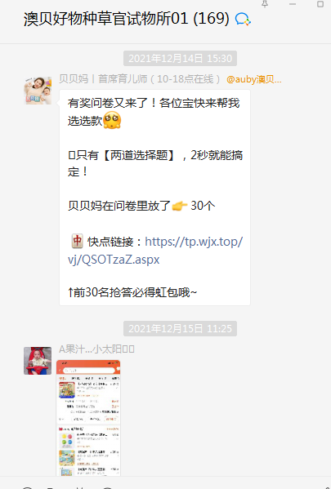
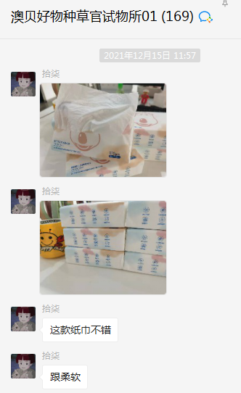
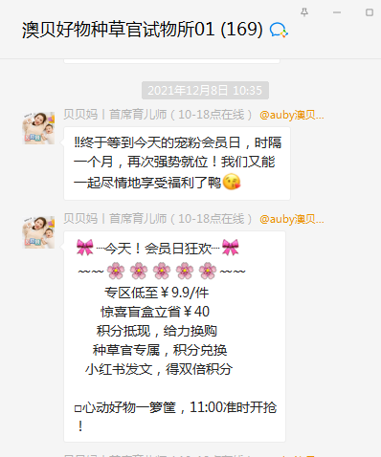
KOC分群运维
1、KOC群为忠实用户社群，日常进行深度调研及用户访问，新品种草官招募输出
2、根据调研结果，KOC群占比月龄较大的人群进行消耗品种草推荐，销售产出比泛粉群搞2%
3、造节“会员日”，积分双倍膨胀，专属会员兑换等活动
4、KOC进群率100%，KOC裂变能力为12级，普通用户裂变能力为7级

Slide 19
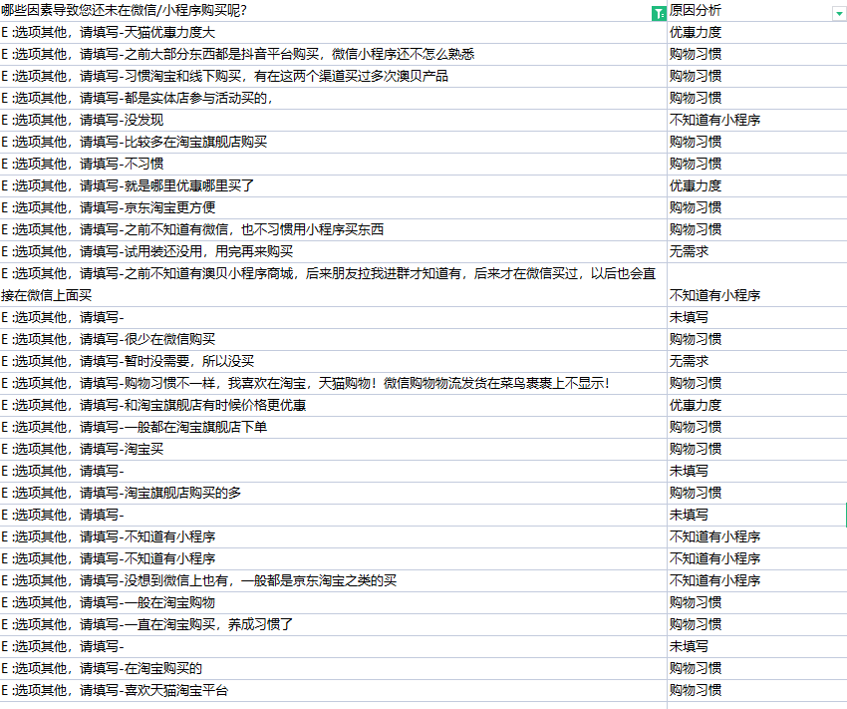
协助用户访谈实施
小主题xxxxxxxxxxxxxxx
不够买详情 | 人数 | 占比
不知道有小程序 | 5 | 16.13%
购物习惯 | 16 | 51.61%
未填写 | 4 | 12.90%
无需求 | 2 | 6.45%
优惠力度 | 4 | 12.90%
总计 | 31 | 100.00%
1、购物习惯：客户明确表示更喜欢淘宝、天猫、京东（物流信息可追踪+优惠更多） 2、KOC用户对小程序依然感知不强。（采取调整措施：KOC群重点运营，收集KOC喜欢的产品推荐，及选择棉柔巾多箱政策推送，已开始部分KOC群短剧本输出，今日全部KOC群输出短剧本运维）
3、数据来源参考附件8：澳贝KOC用户调研分析
点燃私域，品牌私域专家

Slide 20
内容运营板块数据
类型 | 朋友圈 | 设计图 | 活动次数 | 细案字数
产出 | 357条 | 55张 | 219次 | 321个细案，370200个字

Slide 21
包裹卡加粉阶段
企微承接话术
加粉承接兑奖
Hi！我是你的专属育儿师~贝贝妈
🏻成长路上，我会伴你同行
【兑奖看这里👀】
1️⃣等奖：800积分
2️⃣等奖：500积分
3️⃣等奖：300积分
❶注册会员（销售补充链接）
❷兑奖戳http://mrw.so/5CPlSm
👻如有不明白，一定找我问清楚哈~随时为你解答！
完成兑奖
用户通过扫描包裹卡添加企微后弹出兑奖话术，完成兑奖。并让其注册小程序商城会员，获取用户电话号码。
绑号率：30%

Slide 22
关键词达标sop
邀请填写问卷
填写问卷话术
关键词打标
用户完成兑奖后，大约5分钟后自动弹出让用户填写问卷话术，根据问卷打标情况，邀请用户进入宝宝对应的年龄层社群。
通过打标，能清楚了解用户画像，更清晰的针对用户身份提供服务，降低转化路径上的损耗，便于运营人员进行精准的复购营销。
后续获取人群画像，可筛选后台标签人数，以及占比来分析。
️☺️宝宝成长需求大不同，贝贝妈想和您具体了解下
❶咱家宝宝几岁啦？（对话框直接回复我哟）
❷宝宝其他情况👉http://mrw.so/6tvghU
填写完毕后邀进你【澳贝月龄群】，️🈶专家小课堂&同龄宝妈&育儿好物都有哟～

Slide 23
包裹卡进粉
二次触达填写问卷
发进群链接
😣宝，我看你的问卷还没填，在忙吗？
花1分钟就能完成啦：
❶咱家宝宝几岁啦？（对话框直接回复我哟）
❷宝宝其他情况👉http://mrw.so/6tvghU
😘有空时记得填哦，我好拉你进【同龄育儿群】，一起吐槽唠嗑抢好货
😘宝，已经收到你的答案啦～
邀请你加入xxx岁宝宝成长学院群哦!!!
【人类幼崽成长学院🏫】
🔻能力培养科学小课堂
🔻同龄段宝妈交流吐槽
🔻贝贝妈最新育儿观点
我还特意给你准备了新人进群礼呢
【💰9.9元萌新见面礼】
婴儿棉柔巾20抽3包
✅可入口 ✅可擦pp ✅便携包
👇戳链接进群，领取萌新见面礼！
二次触达+邀请进群
部分用户会忽视或忽略掉填写问卷步骤，需要通过二次触达提醒，完成后即可邀请进群。

Slide 24
进群开首单
进群欢迎语
🎉欢迎加入澳贝｜新生儿成长学院(0-6M)
❤新手爸妈疑难多，哄睡，抱娃，喂奶🍼不懂带娃欢迎随时@我💕
——————
👇你想知道的，群里都有
🔻视听触锻炼小课堂
🔻日用必囤好物推荐
🔻同龄宝宝家长交流
╭═🎁9.9元新人包邮礼 ═╮
湿巾10抽8包✔进口山茶油
╰═🚗优惠券明日失效👇═╯
9.9元得10抽包湿巾
以低价作为利益点，用户进群后即可购买，让用户对社群产生好感，在群内获取更有价值的产品和知识，养成在微信下单的习惯。

Slide 25
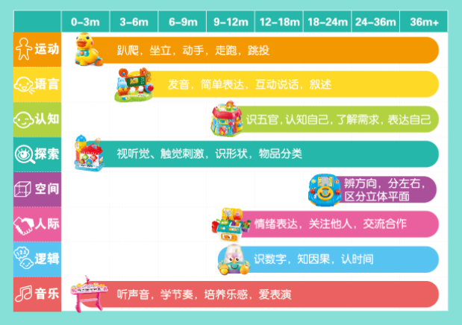
群价值宣导
树立形象
宝宝能力发育
能力培养预告
😀宝爸宝妈们，欢迎加入【澳贝|新生儿成长学院0-6M】
本群是「澳贝」专为帮助家长科学育儿而设！
我们的目标是：开心养娃不焦虑🙌
💃我是「澳贝」育儿师～贝贝妈，家有3岁宝宝，带娃遇到难题欢迎随时@我
👶本群宝宝都大多数都是新生儿，这时他们只能通过视、听、触觉来感知世界
🤔这个阶段宝宝对未知世界会感到不安，家长需要营造安全的环境，满足宝宝对安全感的需求。
🧾贝贝妈也帮宝爸宝妈们准备了一份《月龄能力清单》，请查收👇
群满150人后，本群专家育儿小课堂——《萌宝课堂》就开课啦～
0-6M阶段宝宝应该注意什么 ，如何正确培养能力，群内都会持续更新😊记得右上角【置顶本群】
本周分享预告：
1️⃣《怎么帮助宝宝度过口欲期》
2️⃣《宝宝啃手指要不要阻止》
社群价值感
针对不同年龄段的宝宝，更有针对性的为宝爸宝妈解决宝宝现年龄段会遇到的育儿难题，提升群价值，降低退群率。

Slide 26
积分价值宣导
积分获取攻略
积分引导修改昵称
📝社群活动多，千万别错过！每参与一次活动都🉑️送积分，会员日免费兑换专属礼品🎁
>>每日商城签到➕5
>>社群话题互动➕10
>>参与萌宝课堂➕10
>>参与萌宝之星➕100
>>商城消费获等额积分
😎小积分大用途，欢迎常来群里唠嗑和分享哦
🔒现在，快来解锁今日小任务赚积分吧：
1⃣️个人群昵称为【宝宝小名➕性别】，方便大家相互交流
2⃣️完成后群内回复【已修改群昵称】并@我
✅完成以上小任务，送50积分
❤️贝贝妈期待和大家多多交流
积分价值感
后续社群维护以及商城购物，均需与积分挂钩。在用户进群后，需要马上宣导积分的价值，提高积分在用户心中的价值感。

Slide 27
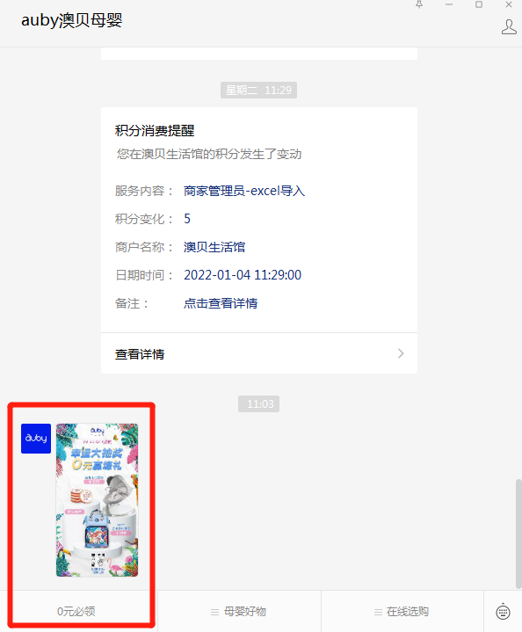
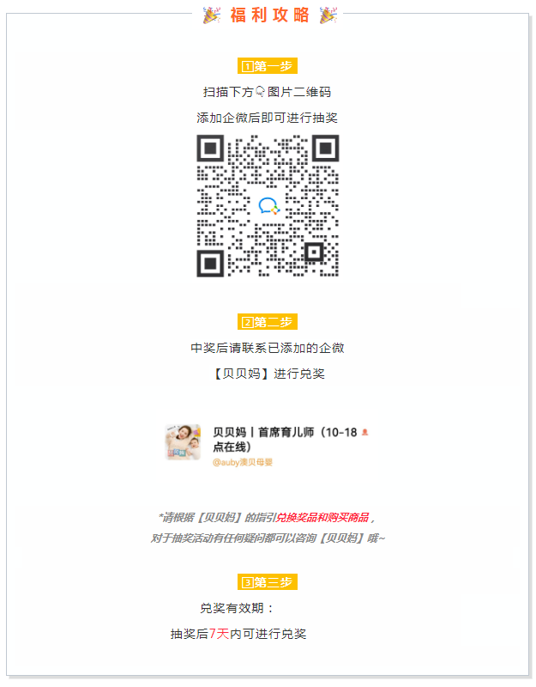
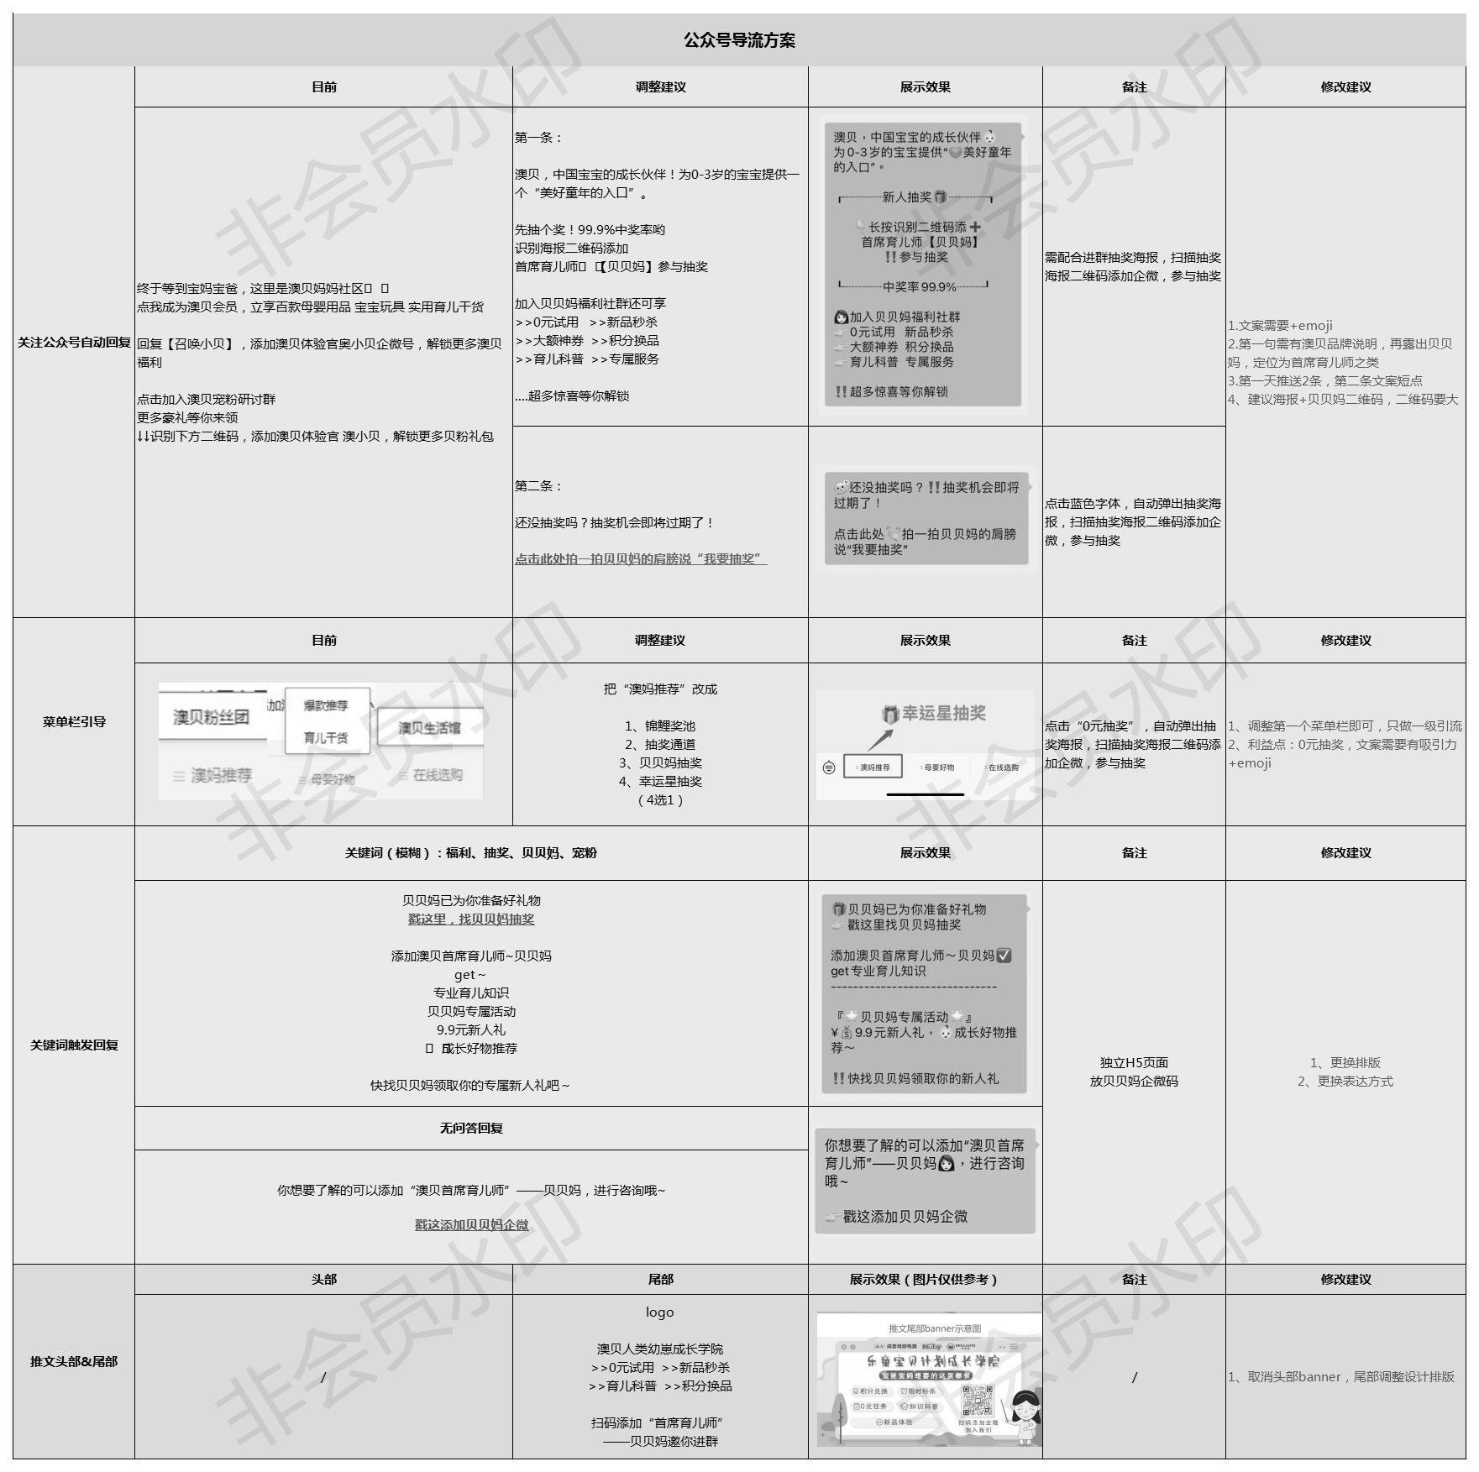
其他渠道导粉
公众号加粉
当加粉情况不理想情况下，需要借助其他渠道导粉，如公众号首页、公众号推文...
以抽奖作为利益点，在公众号创造多个触点，提高用户看到的概率，完成加粉目标。
公众号推文导粉sop
公众号首页导粉sop

Slide 28
API加粉话术
API加粉
用户在抖音平台下单后，导出用户电话号码，以获得9.9元购买资格为利益点，主动添加用户微信。
注意事项：
✔加粉字数有限制，不能超50字。
✔前缀添加【澳贝官方】更有说服力和信任度。
【澳贝官方】9.9元️10抽8包湿巾！仅剩50个名额，通过我可领取哦～
【澳贝官方】宝，给你申请了9.9元试用10抽8包湿巾的资格，快加我领取！
【澳贝官方】恭喜你的订单被抽中，获得9.9元购10抽8包湿巾资格！可加我领取哦～

Slide 29
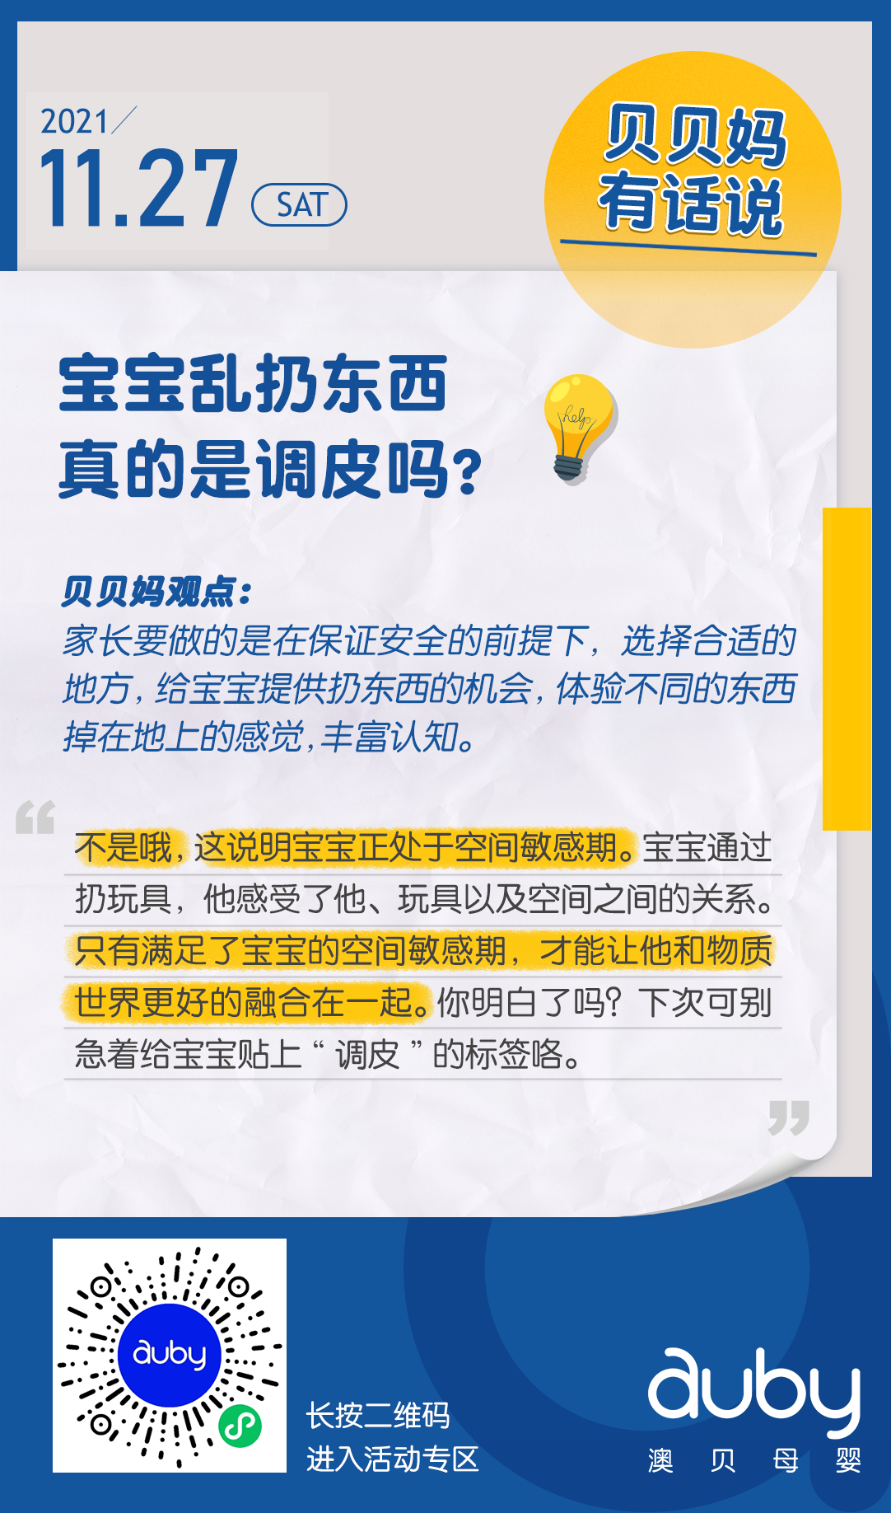
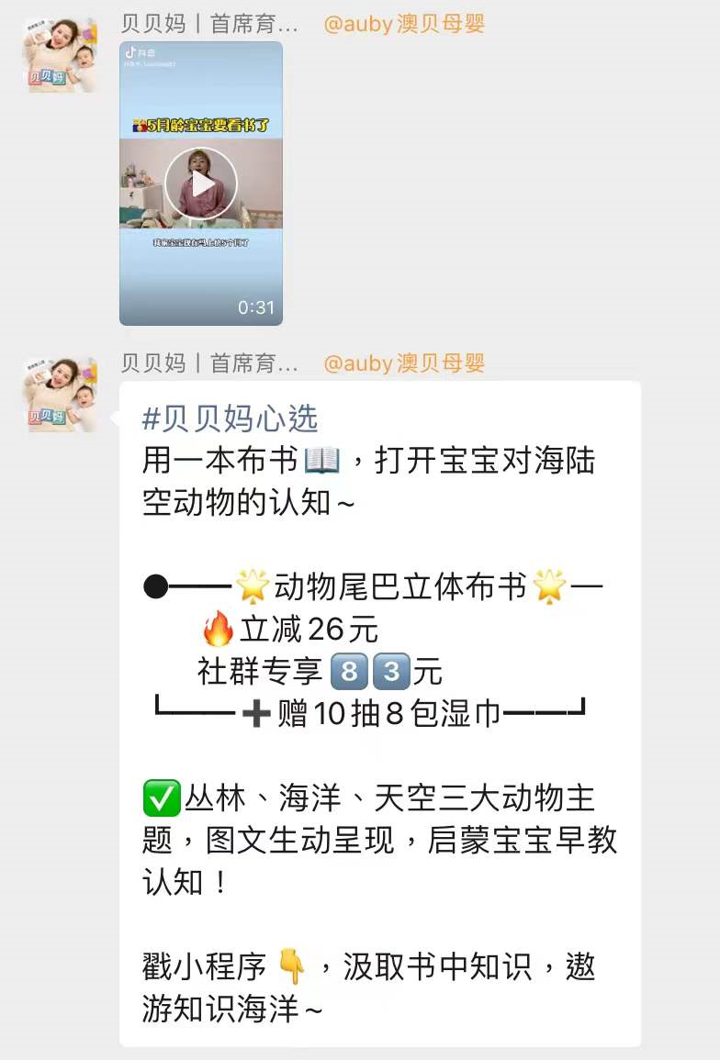
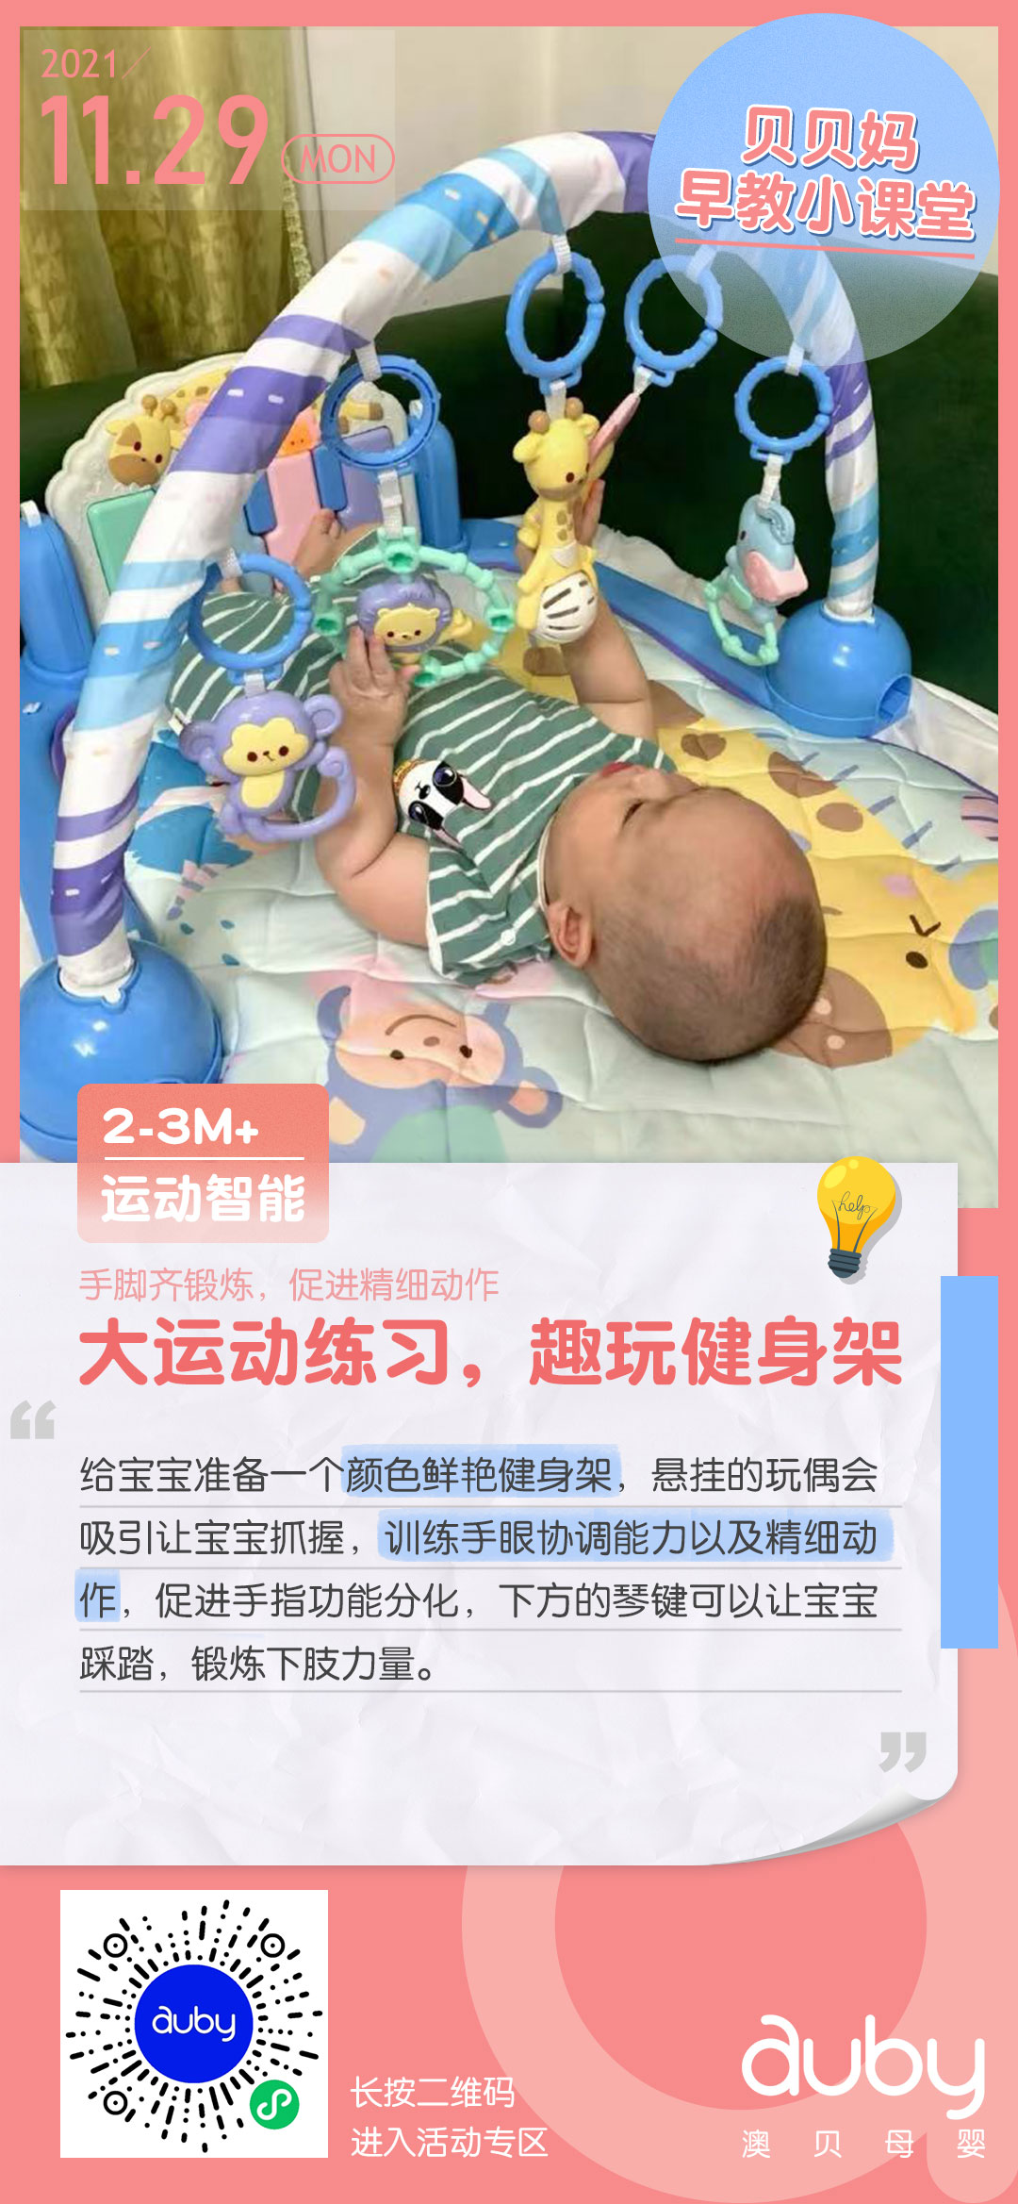
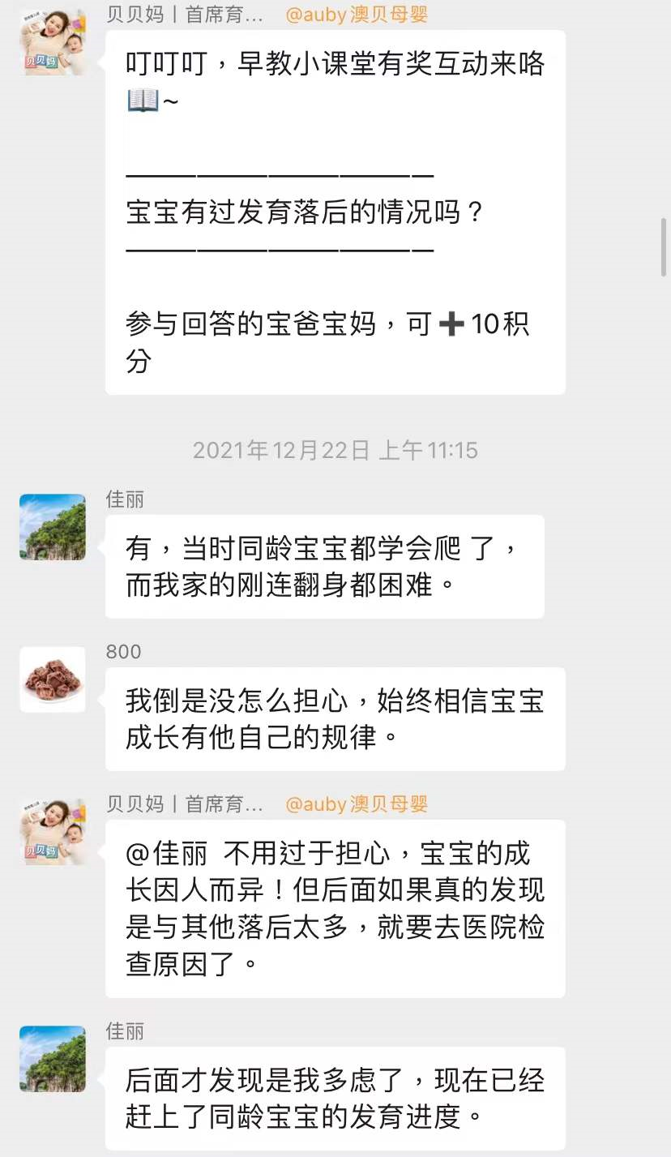
社群运维阶段
日常运维
对应内容输出
每日在社群输出对应年龄层的内容，固定内容如下
0-6m\19-36m社群
✔贝贝妈有话说
✔早教小课堂
✔贝贝妈心选
7-18m社群
✔有奖互动
✔早教小课堂
✔贝贝妈心选

Slide 30
贝贝妈有话说（0-6m\19-36m）
挑选家长比较关心的日常内容“宝宝的屎尿屁”，每天固定时间段在群里分享。
贝贝妈会根据当日选题，给出自己科学的意见/观点，树立更加专业的IP形象。（更多详细内容汇总，查看24-28p）
有奖互动（7-18m）
以积分为利益点，向家长提问与本日早教小课堂有关的问题，参与回答即可获得积分。
水军就内容展开聊天，引导真实用户加入聊天，活跃社群氛围。
早教小课堂
在不同年龄段社群，精准推送适龄宝宝的早教小游戏。
如何全面培养宝宝各方面能力，贝贝妈给出专业小技巧，提高家长度贝贝妈的好感度、信任度。（更多详细内容汇总，查看29-40p）
贝贝妈心选
贝贝妈心选与早教小课堂的内容相互相成，而早教小游戏的实现需要借力某个玩具。
所以推送的玩具，需配合早教小课堂，以此锻炼宝宝某方面能力，达到销售目的。

Slide 31
可复用的亮点
当日拉群SOP--90%进群率
以群运营为主的项目可参考当天进群率90%的进群sop
KOC的GMV变现sop
专人专管，实现KOC群独立运营，独立人群推荐--提高复购次数
裂变粉开单sop
裂变粉根据开单sop，首单依旧是品类产品开单
用户分层方案
活动分层触达，活动转化比泛粉触达提高3%

Slide 32
母婴玩具项目目前的卡点
讨论一下
品牌调性要求很强的前提下，异业合作是否是打破转化的唯一选品
除了分层用户进行触达销售，消耗品仅2个SKU情况下怎么打破转化僵局
观察
年龄属性占重比母婴产品复购着力点怎么找
发现
提出

Slide 33
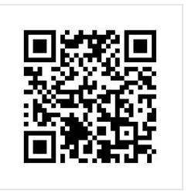
评分表

